Slide 1


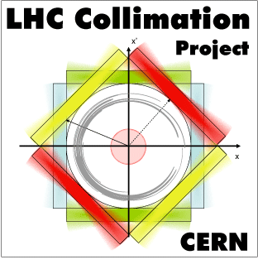
Manipolazione di fasci adronici con cristalli piegati negli acceleratori circolari
09/04/2015 – IFAE 2015, Roma Tor Vergata
Roberto Rossi
Gianluca Cavoto, Stefano Redaelli, Walter Scandale
Notes:
----- Meeting Notes (15/05/14 14:47) -----

Slide 2
Sommario
Channeling nei cristalli
Collimazione di fasci adronici
Test di collimazione con cristalli ad SPS
Previsioni del sistema con cristalli su LHC
Nuove applicazioni

Slide 3

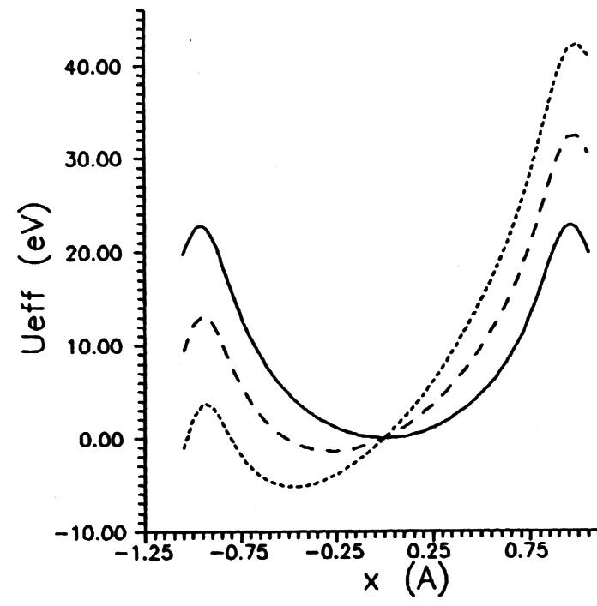

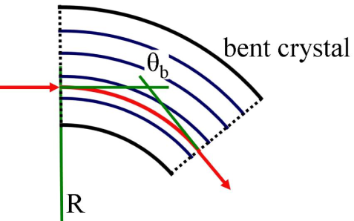
Channeling nei cristalli
Lindhard: “Sotto ipotesi di angolo di impatto piccolo, possiamo considerare il potenziale medio generato dal piano reticolare come un potenziale continuo.”
Regime di Channeling :
l’impulso trasverso < barriera della buca.
Si (110)
U_{max} = 22 eV
Angolo Critico
Le particelle sono intrappolate nel canale, quindi se imprimo una curvatura al canale posso modificare la direzione delle particelle di un angolo θ_{b} = l/R
Un cristallo di 4 mm può generare una deflessione di 50 μrad equivale ad una deflessione imposta da campo magnetico di 300 T

Slide 4


Sistema di Collimazione
Pulizia dell’alone: riduce il rischio di quench dei magneti
Concentrazione delle perdite/attivazioni nelle aree controllate Riduce il numero di aree attive lungo l’anello
Ottimizzazione del background negli esperimenti
Minimizza il contributo dell’alone
Beam
Primary
Secondaries
Absorbers
Problemi
Interazioni diffrattive
Scattering anelastico
Amorphous (0.6 m of C)
<θ>MCS ~ 3.4 μrad (7 TeV)
Crystal
(Channeling)
(4 mm Si)
<θ> ~ 40-50 μrad (7 TeV)
Punti di forza della collimazione con cristalli ad LHC:
Miglioramento della pulizia di collimazione ottenibile con meno collimatori;
Riduzione delle perturbazioni elettromagnetiche sul fascio (impedenza);
Significativo miglioramento della collimazione dei fasci di ioni.
Beam
Crystal
Absorber

Slide 5
Sistema di collimazione UA9 a SPS
Layout sperimentale della sezione LSS5 di SPS
Il sistema è ben conosciuto e affidabile
Velocemente riproducibile
Chiare riduzioni di perdite in orientazione di channeling rispetto a quella amorfa
Ad oggi è ossrevato un fattore di riduzione pari a 20
Possibili inefficienze di assorbimento del fascio canalizzato ➔ nuovi studi
AM
Fattore di riduzione = perdite AM
perdite CH
CH

Slide 6
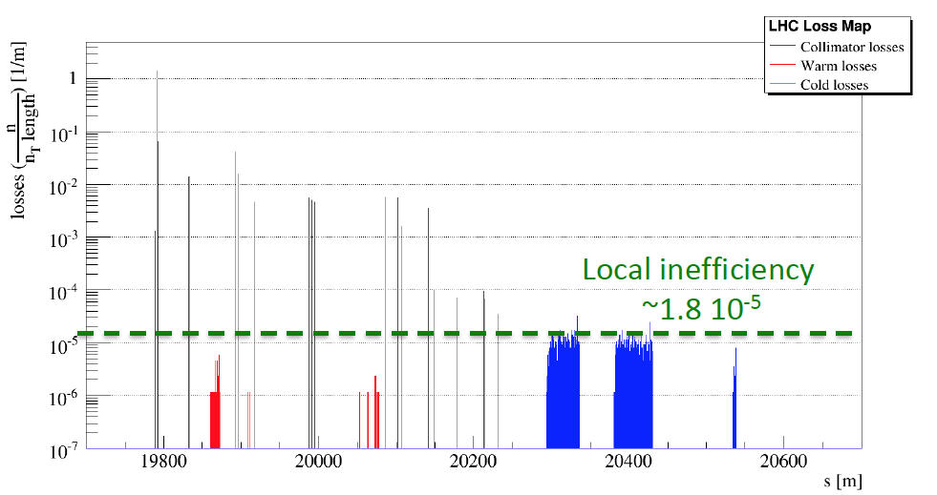
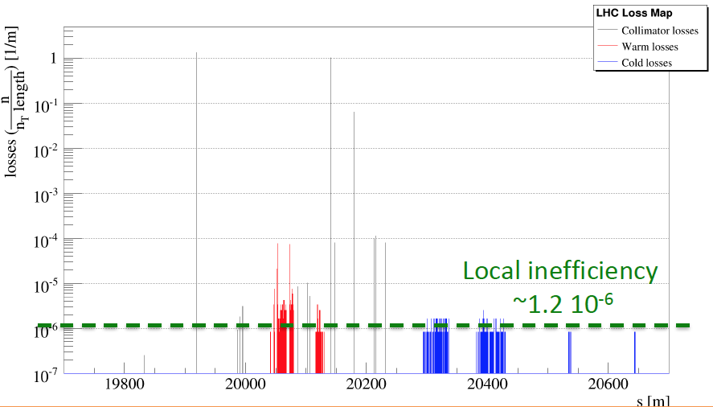
Previsioni su LHC
Pulizia di Collimazione :
perdite al primo magnete freddo
perdite al collimatore primario
Cristallo integrato in attuale sistema di collimazione
IP7 zoom
2 cristalli installati in LHC
Primi test già quest anno
SixTrack simulations – thanks to Daniele Mirarchi

Slide 7

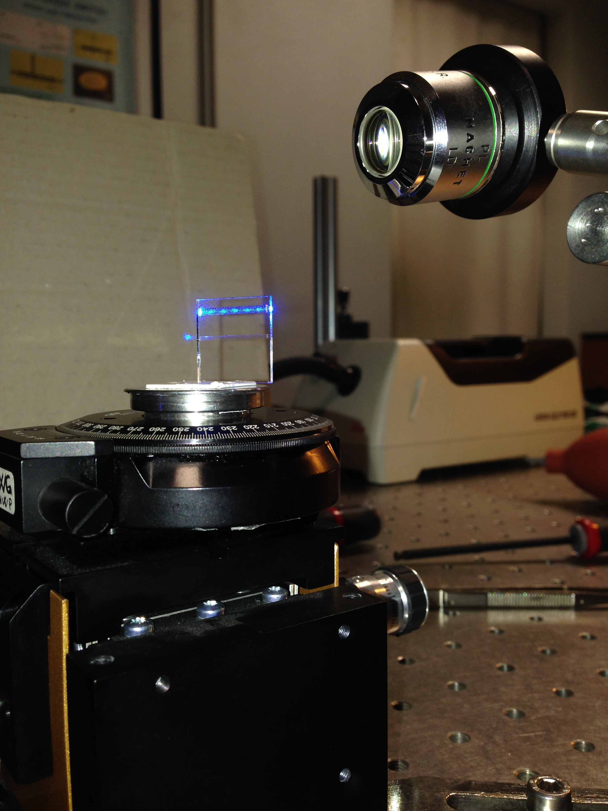
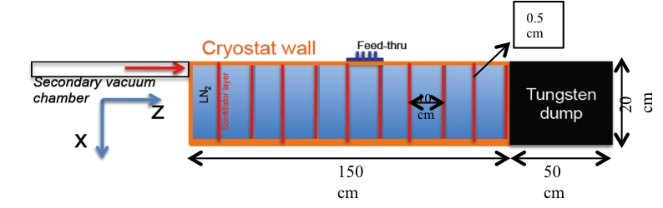
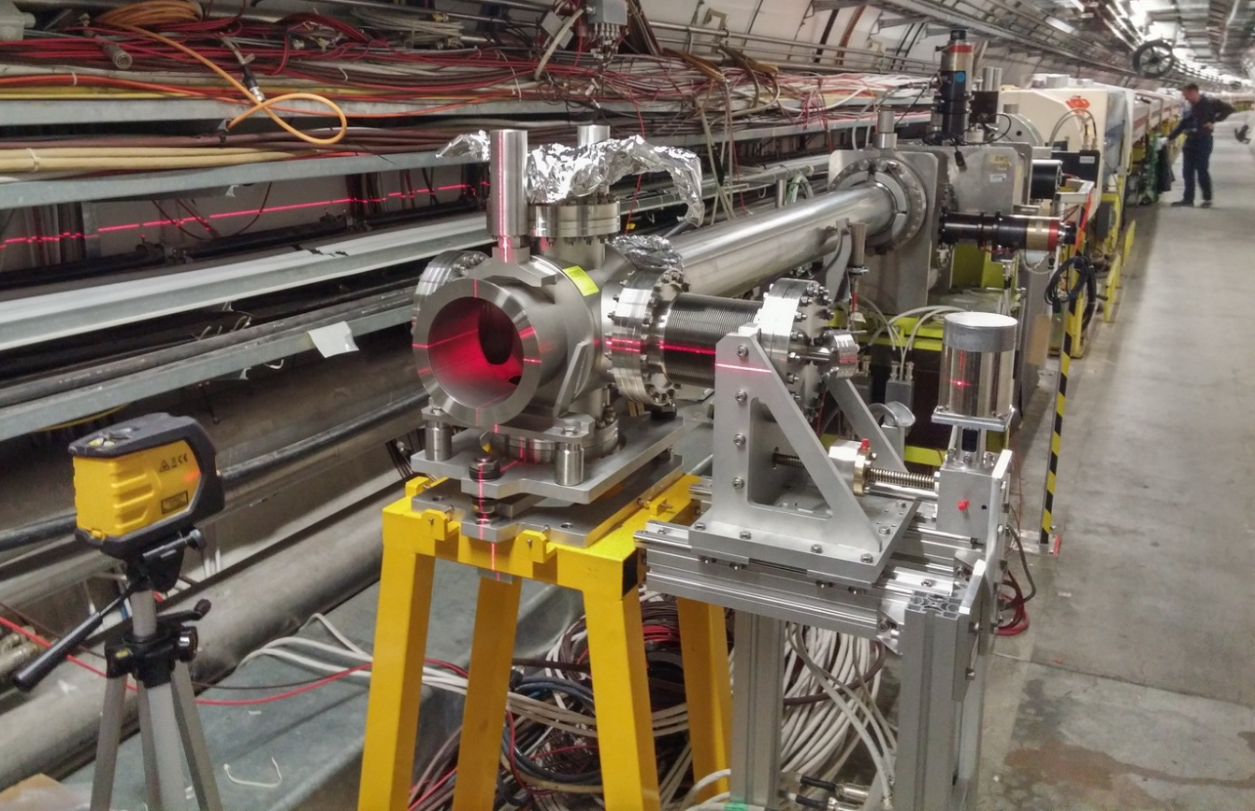

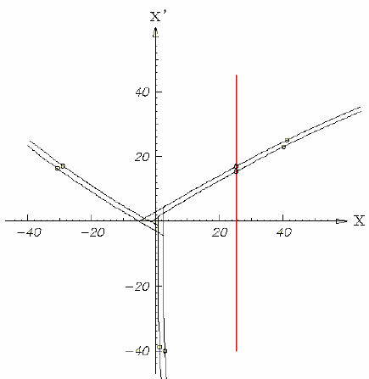
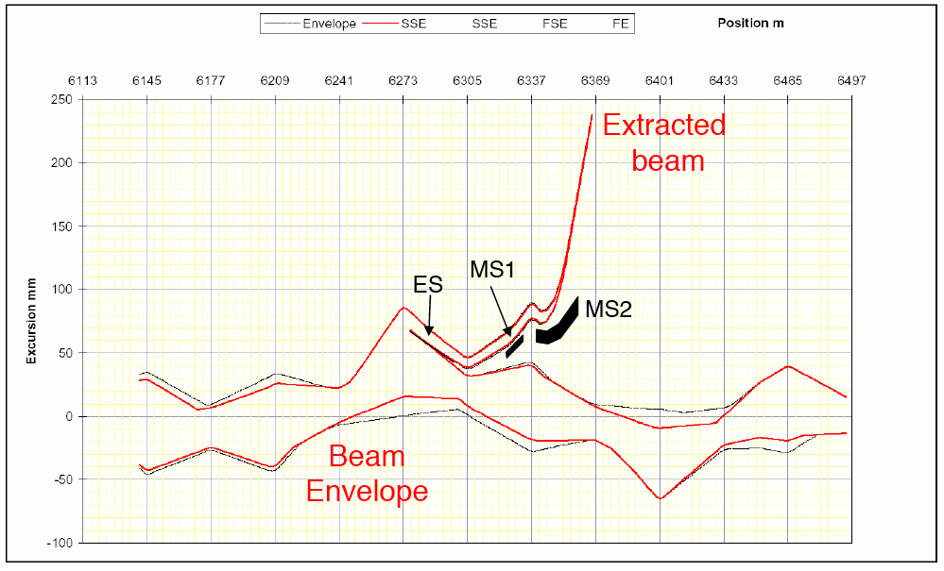
Nuove applicazioni del channeling
CRYSBEAM
Progetto ERC :
Nuovo design dei cristalli (estrazione a 7 TeV)
Sviluppo di nuovi rivelatori Cherenkov (monitorggio)
Calorimetro assorbitore (cascate adroniche)
UA9-SE
L’obbiettivo è capire se si possa integrare un cristallo piegato per l’estrazione del fascio di SPS.
Un team di studio è stato creato al CERN insieme al gruppo dell’estrazione
Integrazione del rivealtore CpFM per misure di modulazione di flusso
Applicazione per SHiP

Slide 8
Conclusioni
Il channeling è oggi un fenomeno compreso e applicabile in materia di fisica degli acceleratori
I risultati ottenuti nel corso degli anni consentiranno ad UA9 di testare la funzionalità della collimazione con cristalli su LHC quest’anno in collaborazione col Team di Collimazione
La possibilità di applicare il channeling per l’estrazione di fasci si fa sempre più realistica applicabile sia ad SPS che ad LHC
L’esperienza acquisita nello studio dei fasci manipolati dai cristalli consente il continuo sviluppo di detector per diverse misure nuovi upgrade del CpFM e nuove tipologie di Cherenkov detector sono in fase di sviluppo

Slide 9
BACKUP

Slide 10
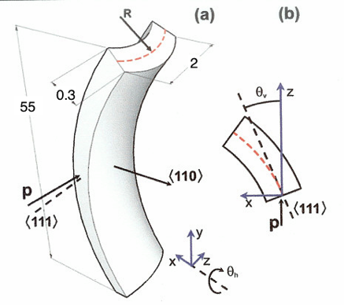
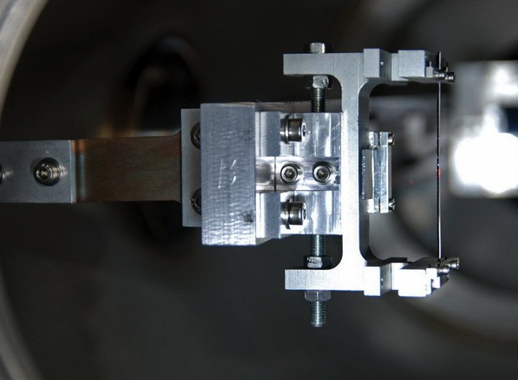
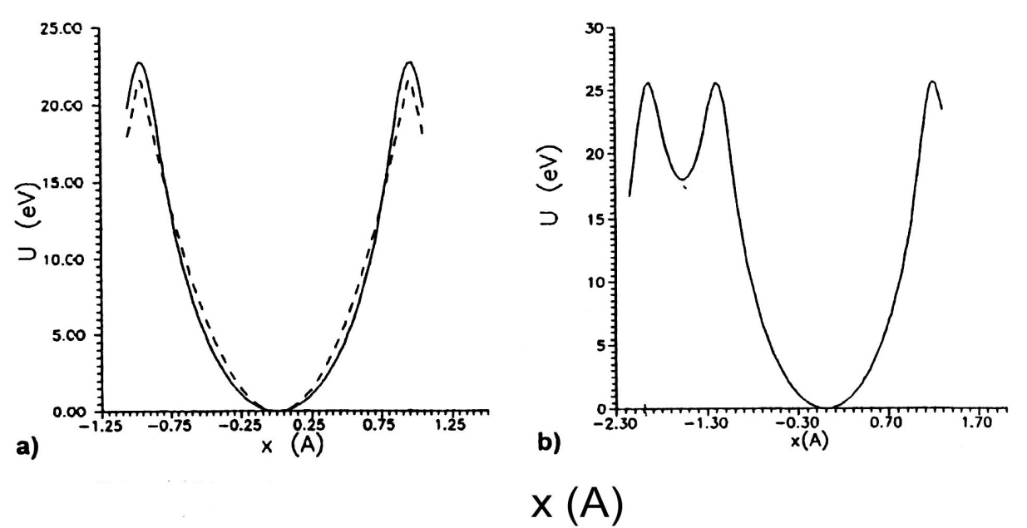
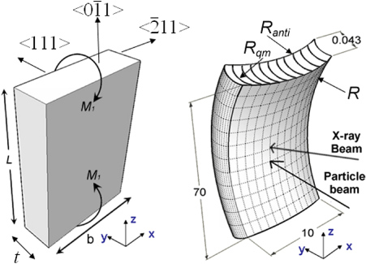
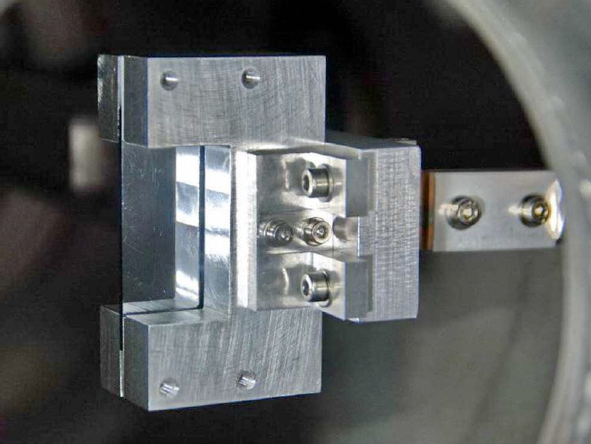
Cristalli UA9
STRIP
Potenziale
Strip (110)
QM
Potenziale
QM (111)
La curvatura viene impartita attraverso le forze anticlastiche, genarate dalla curvatura primaria che viene impartita meccanicamente.

Slide 11
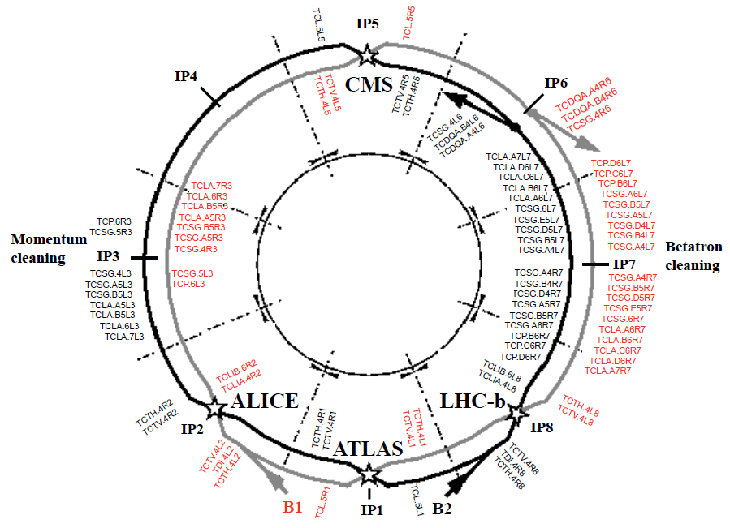
Collimazione dei fasci adronici
Idealmente, note le equazioni che descrivono il moto delle particelle all’interno degli acceleratori, le particelle rimangono imperturabate sulla stessa orbita.
Le particelle non restano all’infinito sull’orbita di riferimento a causa di diversi effetti :
Interbeam Scattering
Scattering con molecole di gas residue
Effetti beam-beam
Perdite per errori di iniezione
Perdite per non sincronismo del dump
Errori occasionali e non prevedibili
Tali processi incrementano la popolazione dell’alone che provoca diversi problemi :
Effetti non lineari dei magneti, lontano dal centro
Interazione con restrizioni geometriche
Fondo per gli esperimenti a grande parametro d’impatto
Riduzione vita media apparati investiti
Perdite su magneti superconduttori con possibile quench
La collimazione serve a ridurre le perdite incontrollate delle particelle dell’alone nella macchina.

Slide 12
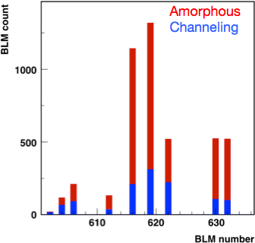
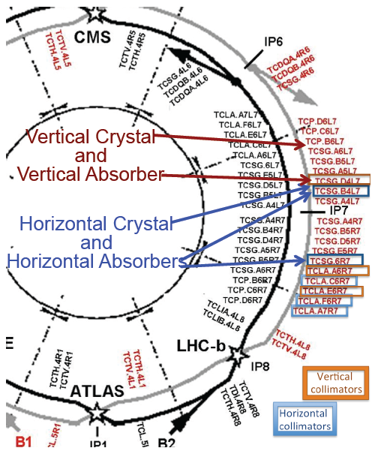
UA9 Experiment
La collaborazione UA9 sta studiando come piccoli cristalli piegati possano implementare e migliorare il processo di collimazione di LHC, in vista di futuri esperimenti ad altissima luminosità.
Misure sperimentali diverse
Il sistema di collimazione con Cristalli viene testato in SPS con un fascio stabile di protoni (e ioni piombo) a 120 o 270 GeV.
Due cristalli sono stati installati coi loro rispettivi goniometri in LHC.
Sono stati richiesti dei test già a partire da quest’anno.
La caratterizzazione delle interazioni di particelle con i cristalli piegati viene eseguita nella linea di estrazione di SPS, H8.
2011 data
protons

Slide 13
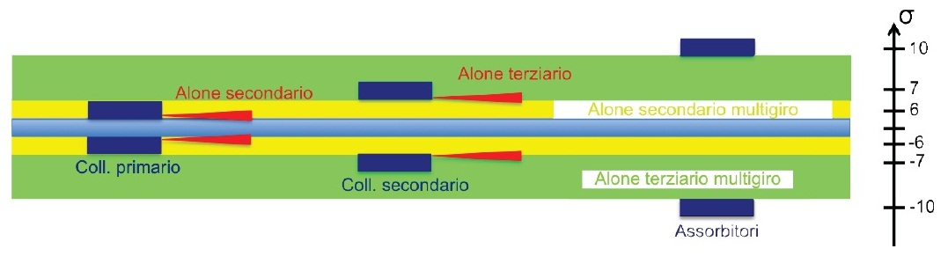
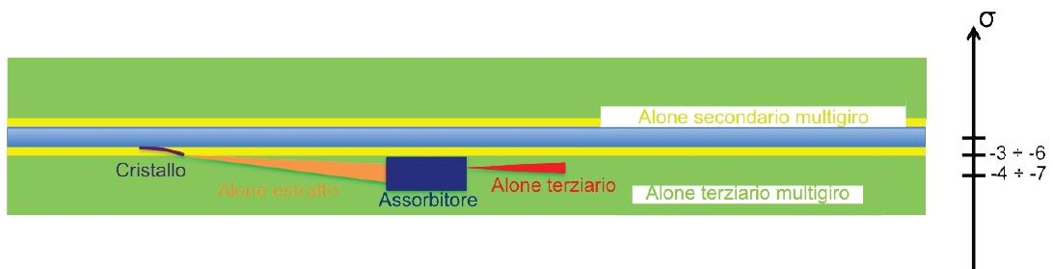
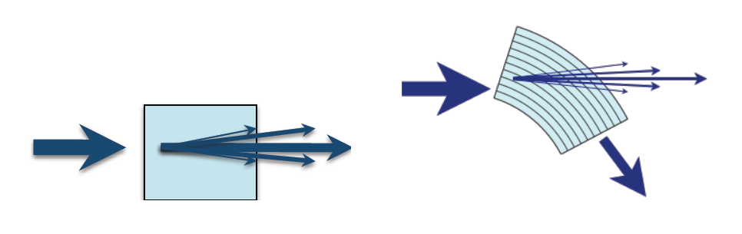
Sistema di collimazione
Il sistema di collimazione attuale si basa sul multiplo scattering delle particelle dell’alone con i collimatori.
Le inefficienze di tale sistema sono dovute a
Effetti Diffrattivi
Interazioni Anelastiche
Questi effetti limitano la macchina in Corrente Totale Circolante e quindi la Luminosità.
Consente di concentrare le perdite in un piccolo punto della macchina, dove si inserisce l’assorbitore
Sfruttando il channeling dei cristalli il layout si riduce a due stadi. I vantaggi sono :
  Grande Angolo di Deflessione
  Riduzione Impedenza Complessiva
  Riduzione Interazioni Anelastiche al primo stadio

Slide 14
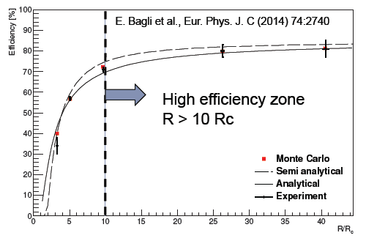
Estrazione 7 TeV
Si (110):
Rc = 12 m @ pβ = 7 TeV
Ge (110):
Rc = 7 m @ pβ = 7 TeV
Serve una deflessione di circa 1 mrad
Si -> 12 cm (z)
Ge-> 7 cm (z)
Inoltre un nuovo tipo di holder deve essere disegnato

Slide 15
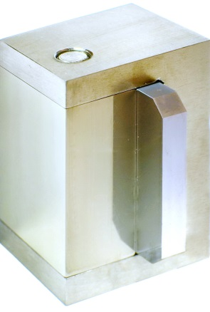
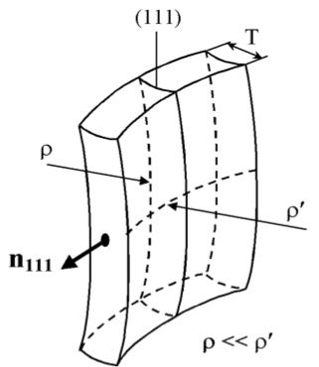




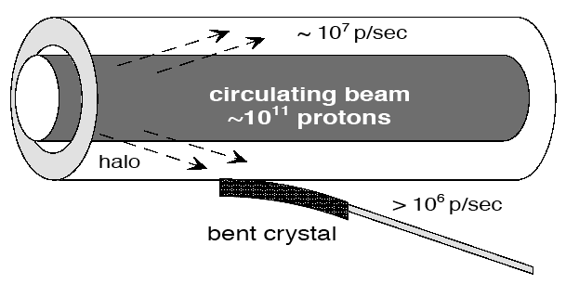
Estrezione lenta ad SPS
≈ 130mm
Curvatura Quasi Mosaica
Crystal parameters:
spessore 1-4 mm
deflessione CH 60-150 µrad
deflessione MVR ≈ 60 µrad

Slide 16
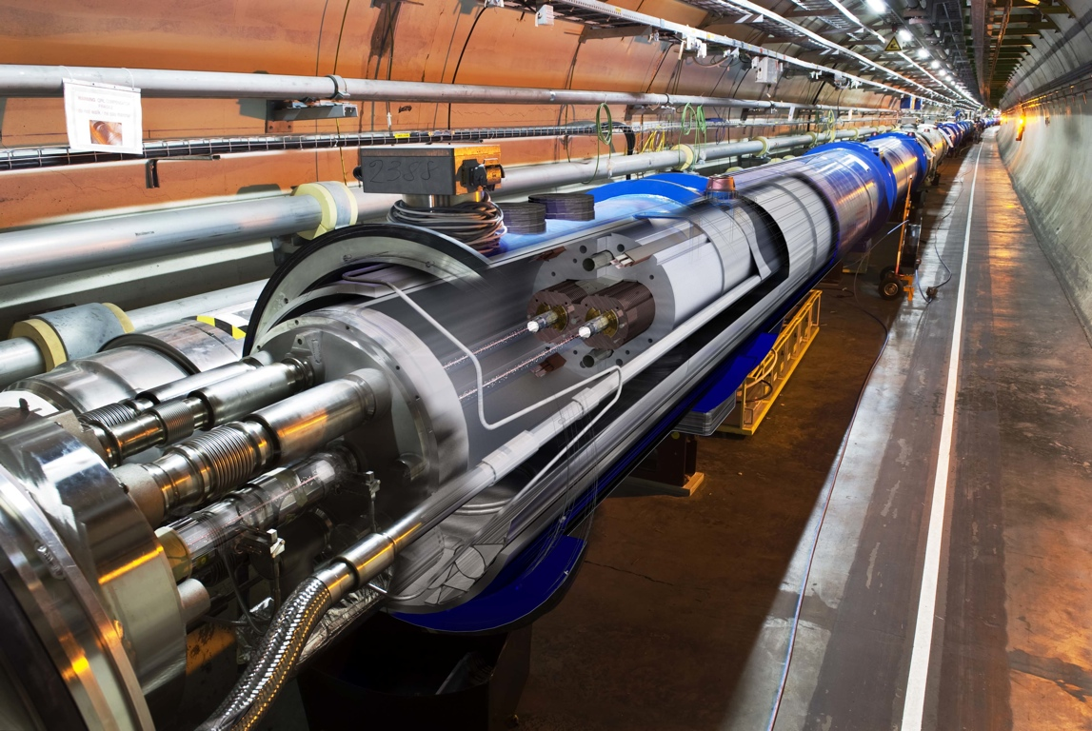

Superconducting coil:
T = 1.9 K, quench limit ~ 15-50mJ/cm³
Factor 9.7 x 10 ⁹
Aperture: r = 17/22 mm
LHC 2012: 145 MJ
LHC design: 360 MJ
HL-LHC: ~700MJ!
LHC “Run 1” 2010-2013: No quench with circulating beam, with stored energies up to 70 times of previous state-of-the-art!
3

Slide 17
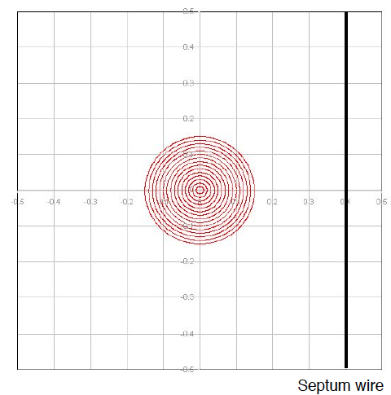
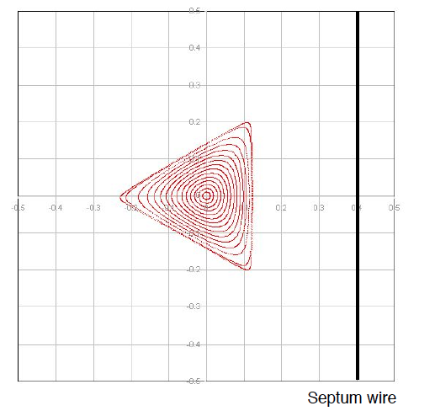
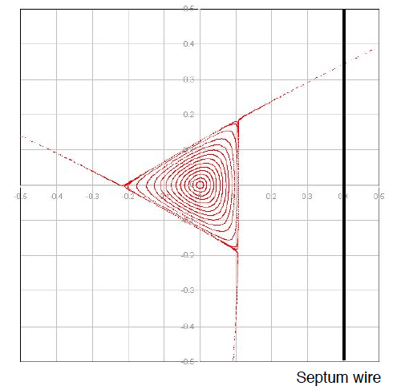
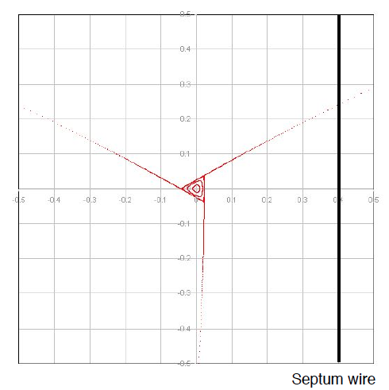
Estrazione risonante
Evoluzione dello spazio delle fasi normalizzato al punto di estrazione (100k giri)
separatrices
Sextupole magnets
deform phase space
stable area
Change tune
(close to 3rd ord. resonance)
Unstable
trajectories
Extraction
by the septum

